Slide 1

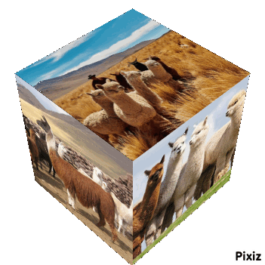

PROYECTO DE LEY
Que crea e implementa el Sistema Nacional de Gestión, Conservación y Crianza de los Camélidos Sudamericanos del Perú - SINAGCAM
Javier Dávila Quevedo
viceministro de MYPE e Industria
Abril 2023

Slide 2

Problemática
Alta competencia de la fibra de alpaca peruana, con otro tipo de fibras finas
Limitaciones para gestionar la producción
LIMITADA OFERTA DE FIBRA DE ALPACA CERTIFICADA EN EL PERÚ, QUE EVIDENCIE BIENESTAR ANIMAL
Aplicación de normas y estándares que se ejecutan parcialmente por los productores
Escasa producción de fibra de alpaca certificada
Restringida articulación de los productores alpaqueros a instancias públicas
y privadas
Dificultades para la articulación institucional de los productores de fibra de alpaca

Slide 3


Buscamos…
Mejorar el posicionamiento de la fibra de alpaca en el mundo textil.
Promover la producción de fibra de alpaca respetando principios de buenas practicas ganaderas.
Desarrollar nuevos productos manufacturados
Mejorar las condiciones socioeconómicas del productor alpaquero y el bienestar de las alpacas.

Slide 4
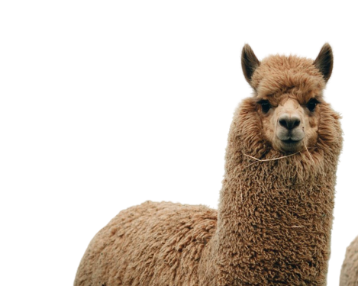
Sostenibilidad Social Y Compromiso Con La Cadena De Valor
IDENTIDAD CULTURAL
(domesticación desde hace 5 mil años)
BASE DE LA CADENA DE VALOR DE FIBRA DE ALPACA
CRIANZA DE ALPACAS
Alta vulnerabilidad
(pobreza monetaria)
ESPECIALIZACIÓN
(Medianos y Grandes)
DIVERSIFICACIÓN
(Pequeños)
4

Slide 5
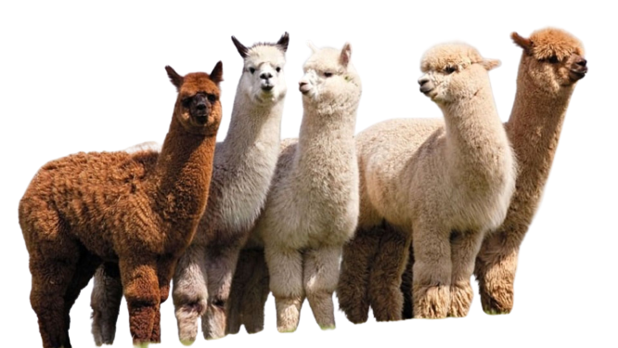
Departamentos de intervención
Puno
Arequipa
Cusco
Pasco
Junín
Huancavelica
Según el último Censo Nacional Agropecuario (Cenagro 2012) se registran casi 83 mil productores alpaqueros en el Perú.
El Minagri estima que actualmente se llegaría a los 85 mil. Puno concentra el 39%.

Slide 6





Panorama de la Cadena Productiva de la Alpaca
Diagnóstico de la Oferta: Cadena Productiva
GRUPO 1
Procesos Primarios
MIDAGRI
GRUPO 2
Proceso de Transformación - PRODUCE
GRUPO 3
Comercio-Promoción
MINCETUR
Artesanos (MINCETUR) - MYPE
Mercado Interno
Crianza y Reproducción
Comercio Interno
(PRODUCE)
Hilado/Torcido
Enmadejado
Lavado
Teñido
Tejido
Esquila
Lavado/Cardado/Peinado/Tops
Hilandería
Tintorería
Tejeduría
Confecciones
Comercio Exterior-Promoción
(MINCETUR-PROMPERÚ)
Acopio y Clasificación
PYME - Industria
Mercado Externo

Slide 7
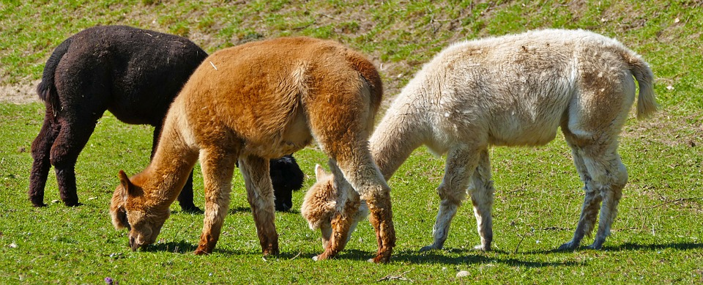


CONALPA
Comisión Nacional de la Alpaca

Slide 8
La CONALPACA
Comisión Multisectorial de naturaleza permanente, dependiente del Ministerio de la Producción. Tiene por objeto proponer, monitorear, emitir los informes técnicos correspondientes y efectuar el seguimiento a las acciones estratégicas para
fortalecer la cadena productiva de la alpaca orientada al incremento del valor agregado, el posicionamiento del mercado interno y externo

Slide 9
Con un objetivo claro
y funciones como…
Proponer, monitorear, emitir los informes técnicos correspondientes y efectuar el seguimiento a las acciones estratégicas para fortalecer la cadena productiva de la alpaca orientada al incremento del valor agregado, el posicionamiento del mercado interno y externo.
Emitir informes técnicos para el diseño e implementación de las acciones estratégicas de la cadena productiva
Emitir informes técnicos anuales en el marco de las medidas y acciones estratégicas priorizadas por la Comisión Multisectorial
Realizar seguimiento a las medidas y acciones estratégicas derivadas del espacio de diálogo, así como aquellas implementadas por las entidades del poder ejecutivo en materia de la cadena productiva
Realizar seguimiento sobre los avances y resultados

Slide 10
La CONALPA está integrada por, un representante de…
Ministerio de la Producción (PRESIDE)
Ministerio de Desarrollo Agrario y Riego
Ministerio de Comercio Exterior y Turismo
Ministerio de Relaciones Exteriores
ADEX
Ministerio del Ambiente
PROMPERU
ITP
CONCYTEC
Sierra y Selva Exportadora
Comisión Nacional de Riesgos Genealógicos de Alpacas y Llamas del Perú
Asociación Nacional de Alpaca
Sociedad Nacional de Industria
Cámara de Comercio de Lima
Sociedad Peruana de Alpacas Registradas Pasco SPAR Pasco
Sociedad Peruana de Alpacas Registradas Cusco SPAR Cusco

Slide 11
Servicios de Desarrollo Empresarial a la MIPYME
2017
2018
2019
2022
Asistencia Técnica en desarrollo de nuevos productos: 10 MIPYMEs de Lima y Arequipa.
ASISTENCIA TÉCNICA
Control de Calidad en procesos productivos: 10 MIPYME de Junín, Ayacucho
Elaboración/interpretación de Fichas Técnicas: 15 MIPYME de Puno, Cusco y Lima.
Mejora de tiempos de producción: a 10 MIPYME.
Elaboración de colecciones cápsulas: a 10 MIPYME de Cusco, Lima y Arequipa.
Asistencia Técnica en aplicación de normas técnicas en normas técnicas de solidez a la luz, composición de la fibra en prendas de alpaca: 20 MIPYMEs de Cusco y Puno
Innovación y desarrollo de nuevos Productos: 10 MIPYME de Cusco, Puno y Lima.
Asistencia Técnica en desarrollo de productos innovadores: 5 MIPYME de Cusco y Puno para el desarrollo de nuevos productos con elaboración de fichas técnicas.

Slide 12
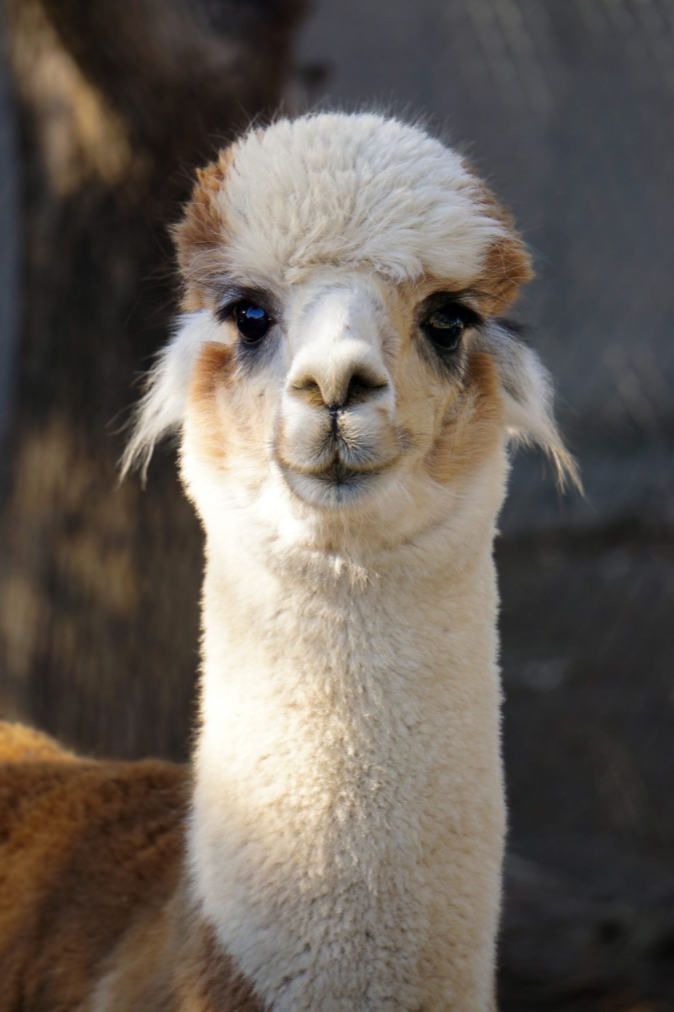
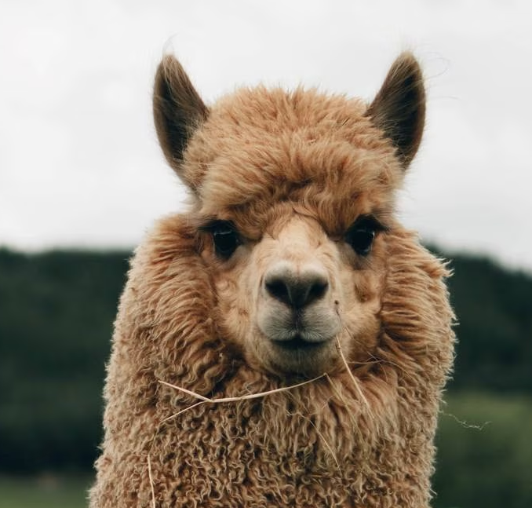
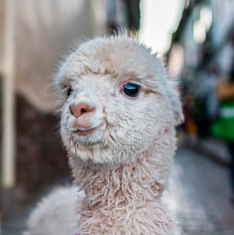
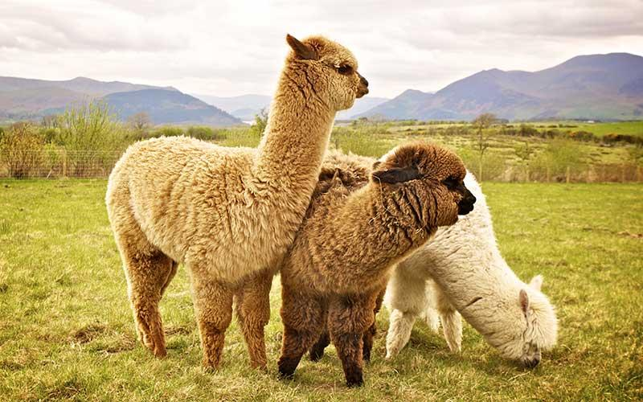
CONALPA: Agenda 2023
ENERO
FEBRERO
MARZO
ABRIL
Reuniones de coordinación con MINCETUR, PROMPERÚ y MIDAGRI para definir agenda de la 1ra sesión 2023
Coordinación con Coordinadores Sectoriales de Arequipa, Cusco y Ayacucho, para iniciar talleres de capacitación a MYPE y seleccionar empresas para elaborar diagnósticos y posterior asistencia técnica*.
Inicio de Ejecución de acuerdos de Sesión de la Comisión
Desarrollo de la 1ra sesión de CONALPACA
(*) Los servicios se desarrollarán entre los meses de mayo a octubre 2023.

Slide 13
Grupos de trabajo (Formación según acuerdo en Sesión)
1er Grupo: CRIANZA Y SOSTENIBILIDAD |  | MIDAGRI: quien lidera Comisión Nacional de Registros Genealógicos de alpacas y llamas CONCYTEC Asociación Internacional de la Alpaca SPAR Cusco | Centro de Estudios y Promoción de Desarrollo (DESCO) Mesa Nacional de la Alpaca Asociación Civil Alpaca del Perú (ASCALPE) FAO
2do Grupo: Transformación – Valor agregado y Comercio Interno |  | PRODUCE (DGDE): quien lidera ITP - Red CITE MINCETUR Sociedad Nacional de Industrias (SNI) | Asociación Internacional de la Alpaca Mesa Nacional de la Alpaca FAO
3er Grupo: MERCADO INTERACIONAL - PROMOCIÓN |  | MINCETUR : lidera PROMPERÚ Asociación Internacional de la Alpaca | RRE.EE. ADEX Mesa Nacional de la Alpaca
4do Grupo: CIERRE DE BRECHAS SOCIALES |  | Comisión Nacional de Registros Genealógicos de alpacas y llamas: lidera SAR PASCO AIA | MIDAGRI DESCO Mesa Nacional de la Alpaca ASCALPE

Slide 14
Temas a desarrollar en los Grupos de Trabajo
GT 1
GT 2
GT 3
GT 4
Gestión de actividades para las certificaciones de alpaca responsables (RAS): comercialización de productos textiles cuidando el bienestar de la alpaca y la gestión de la tierra.
Formación de maestras para la clasificación y categorización de la fibra / Continuar con proyectos de invernaderos para mejorar la producción de alpacas.
Alianzas estratégicas Estado-Gremios empresariales- Academia.
Análisis de la exportación de alpacas en pie, revisión de la normatividad y ver la posibilidad de desarrollar cuotas para su exportación.
Búsqueda de mecanismos para neutralizar la amenaza de campañas contra la imagen de la alpaca
Continuación de las actividades de difusión de la marca Alpaca del Perú en el exterior
Convocatoria a sesión a representantes de Ministerio de Cultura, por el tema del certificado de inexistencia de restos arqueológicos (CIRA), por lo cual no pueden realizar inversiones en ciertas zonas altoandinas.
Desarrollo de alianzas con empresas mineras , quienes cuentan con recursos y tienen compromisos que cumplir con la reducción del efecto invernadero y requieren demostrar responsabilidad social.
Equipamiento de plantas de hilado artesanal en apoyo a los productores de fibra de alpaca.
Fortalecimiento de las competencias de las empresas y enfatizar el cierre de brechas en temas técnico productivo y calidad en la MIPYME / Incremento de valor agregado / Innovación en Diseños.
Continuación de las gestiones de presentación de proyecto a FONDOEMPLEO

Slide 15
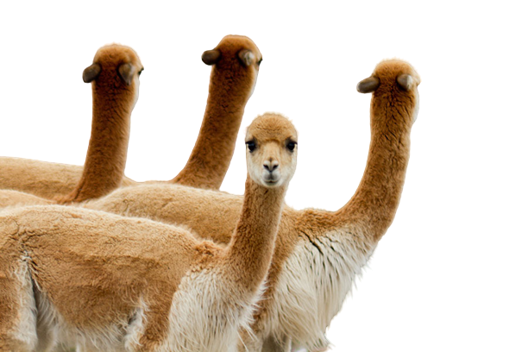
En ese sentido, sobre el Proyecto de Ley 4236/2022-CR, se sugiere…
Revisar la norma en función de la Ley Orgánica del Poder Ejecutivo (LOPE)
Evitar duplicidad de funciones con la CONALPACA
Atender de manera eficiente el problema público que se requiere resolver
Promover una política que integre y articule de manera efectiva la cadena productiva
Promover el fortalecimiento de la CONALPACA

Slide 16
Gracias

